Slide 1
db-agent
企业级自然语言数据库分析 Agent · 工作经历项目讲解
自然语言 → SQL / Hive / HBase / 指标口径 / 趋势分析
独立开发 · Python / LangGraph / ChromaDB / FastAPI / React
定位：Agent = 模型 + Harness
本项目做 Harness：工具、权限、记忆、编排、护栏、自愈、评测
2026 · 面试讲解版

Slide 2
工作经历 → 项目背景
从平时数据平台工作，引出 db-agent 项目
平时工作 · 花旗 Olympus Core（3 年 Data Analyst）
项目背景 · 痛点与动机
• Kafka 实时流 + SFTP 批量双通道，负责全数据平台交付保障
• 覆盖 load / validation / dispatcher / monitor / recon 全链路
• 执行层 Spark + HDFS，调度层 Autosys
• DGB / BKB / Opportunity / DDA-checking 四条业务线双通道稳定交付
• 硬指标：准时性、完整性、口径一致；交付质量事故 0
• 业务取数依赖专人写 SQL，沟通链路长
• 数据源多：关系库 / 数仓 / NoSQL，语法与口径复杂
• Text-to-SQL 只生成不执行，不管权限、不会自愈
• db-agent：把模型 + 工具 + 权限 + 自愈 + 评测做成可交付 Harness
从「交付保障」到「Agent 应用开发」：同一个目标——让数据准确、安全、及时地到达需要它的人。
2

Slide 3
项目背景与目标
为什么需要一个数据 Agent 的 Harness
业务痛点
项目目标
• 取数依赖专人写 SQL，沟通链路长
• 数据源多：关系库 / 数仓 / NoSQL
• Agent 直接查库：权限、安全、审计难控
• LLM 输出不稳定，容易编造数据或反复报错
• 自然语言自助取数，覆盖 SQL / Hive / HBase
• 多 Agent 编排：专业分工 + 质量闸门
• RBAC + HITL + 护栏：越权与误操作兜底
• 三层自愈 + 全程可观测 + 可评测
核心观点：Agent = 模型 + Harness；本项目不训练模型，而是给模型搭一套能在数据库领域稳定工作的环境。
3

Slide 4
整体架构
三种入口共用一套 Harness
入口层
CLI main.py
Streamlit app.py
Web FastAPI + SSE + React
Harness 六维（运行时代码）
编排
工具
上下文
LangGraph 6 Agent / ReAct
15+ Tools 统一注册
Schema Linking / few-shot
记忆
约束
观测
短期 + 向量长期
RBAC / 护栏 / HITL
Trace / Opik / 指标
数据层
SQLite 业务库（departments/employees/orders…） | Hive 模拟数仓（ods/dwd/dim） | HBase 内存模拟 KV
4

Slide 5
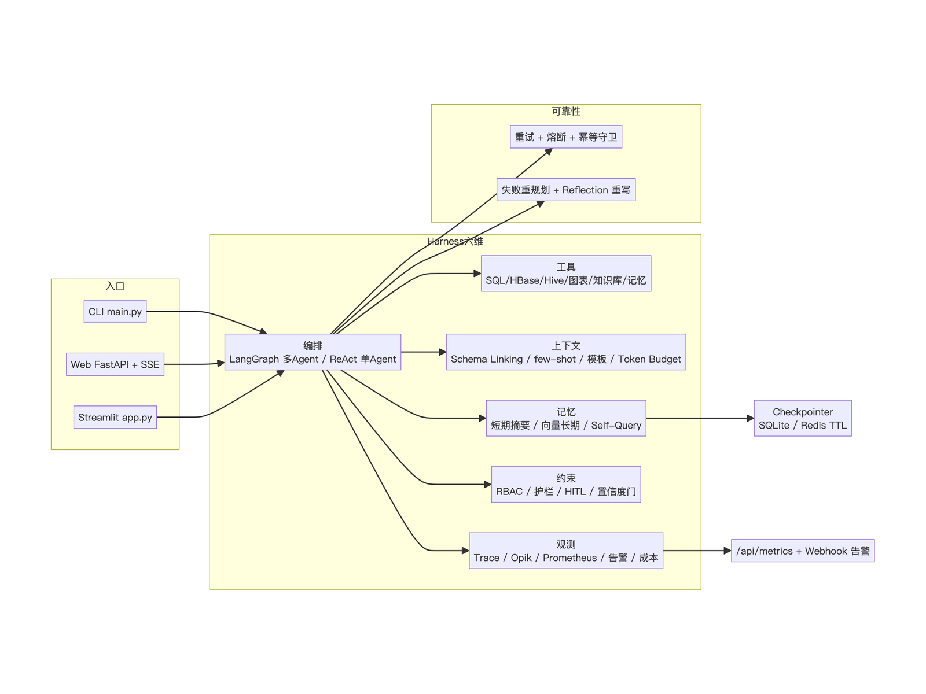
工程机制全景
对话中生成的机制总览图
图片来源：docs/engineering-mechanisms.md（本对话生成）

Slide 6
核心机制 1：多 Agent 编排
LangGraph StateGraph + Router 三层短路
SQL
Analysis
Strategy
只查数据，不分析
只分析，不查库
制度 / 指标口径
HBase
Hive
DataQuality
KV 方言与命令
数仓方言与模板
质量预检，只报事实
Router 三层短路
质量闸与状态
• 硬规则：闲聊 / 制度 / 元问题直接拦截
• LRU 缓存：同 query 复用 plan
• LLM：兜底意图分类 + JSON plan
• DataQuality 首查预检（1h 时效）
• Confidence Gate：SQL 低分进 HITL
• Reflection 重写 ≤2 次 / 失败重规划 ≤1 次
• Checkpointer：SQLite / Redis，断点续跑
5

Slide 7
核心机制 2：安全与权限
RBAC + 三层护栏 + 双层 HITL
5 角色 RBAC（权限存 DB 可热改）
三层护栏
• dba：全工具全表
• manager：行级 dept_id 隔离
• analyst：业务表 + HBase
• viewer：只读元数据
• support：窄表白名单
• 输入：注入 / 空 / 超长，零 token
• SQL：仅 SELECT，写操作硬拦
• 输出：PII 告警 + prompt 泄露硬拦
双层 HITL 人工审批（LangGraph 原生 interrupt）
• SQL 敏感列：salary / cost / budget
• HBase 破坏性操作：put / delete / drop / truncate
• Command(resume=...) 恢复，Checkpointer 保证状态不丢
• Web API：WEB_API_TOKEN 可选鉴权
6

Slide 8
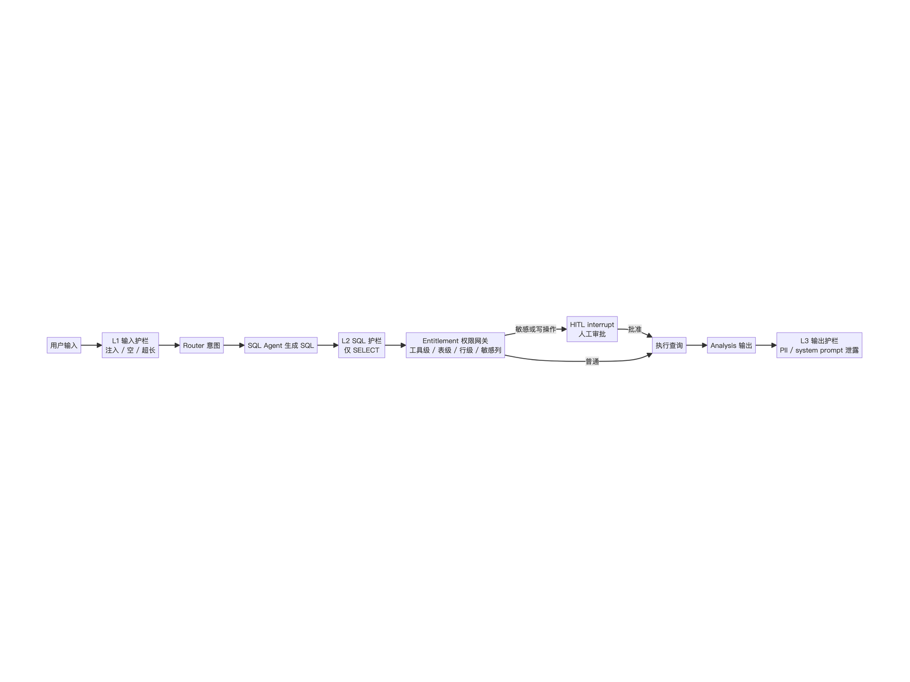
安全与权限链路
三层护栏 + 权限网关 + HITL
图片来源：docs/engineering-mechanisms.md（本对话生成）

Slide 9
核心机制 3：记忆与上下文
三层记忆 + 检索增强 + 自学习闭环
记忆系统
上下文增强
• 短期：滑动窗口 + LLM 摘要压缩
• 长期：ChromaDB 向量召回
• Self-Query：先拆意图再过滤元数据
• TokenBudget + HybridWindow 主动压缩
• Schema Linking + 值级索引
• few-shot：相似 SQL 样例注入
• 高频指标模板优先，命中零 LLM
自学习闭环
• 从 run_query 工具层捕获「真正执行成功」的 SQL
• 质量门：仅 SELECT / 非超时 / 真实库 dry-run
• 回流样例库 → 下次 few-shot 直接命中
• HITL 批准的 SQL 也回流（人工背书）
7

Slide 10
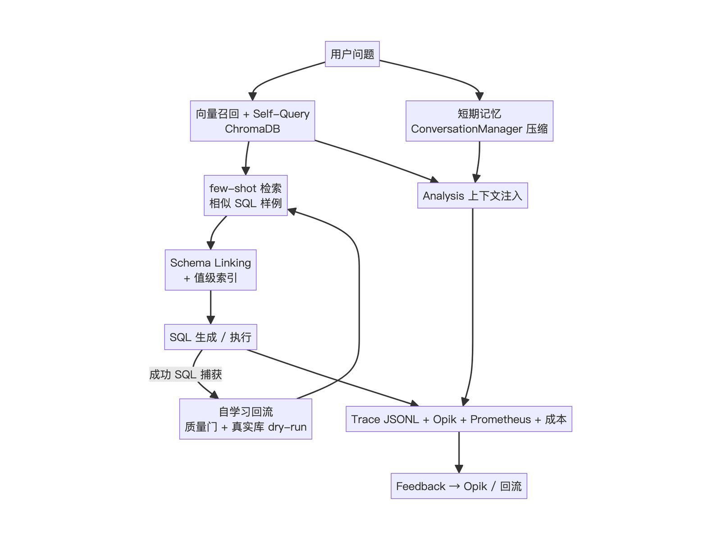
记忆、上下文与观测闭环
记忆 → 上下文 → 执行 → 观测 → 回流
图片来源：docs/engineering-mechanisms.md（本对话生成）

Slide 11
核心机制 4：三层自愈
重试 → 执行自愈 → 熔断降级
质量预检，只报事实
第 1 层 · API 重试
质量预检，只报事实
第 2 层 · 执行自愈
质量预检，只报事实
第 3 层 · 熔断降级
另外：写工具幂等守卫（save_to_memory / run_hbase）同参数 TTL 窗口内不重复执行，防止重试造成副作用。
8

Slide 12
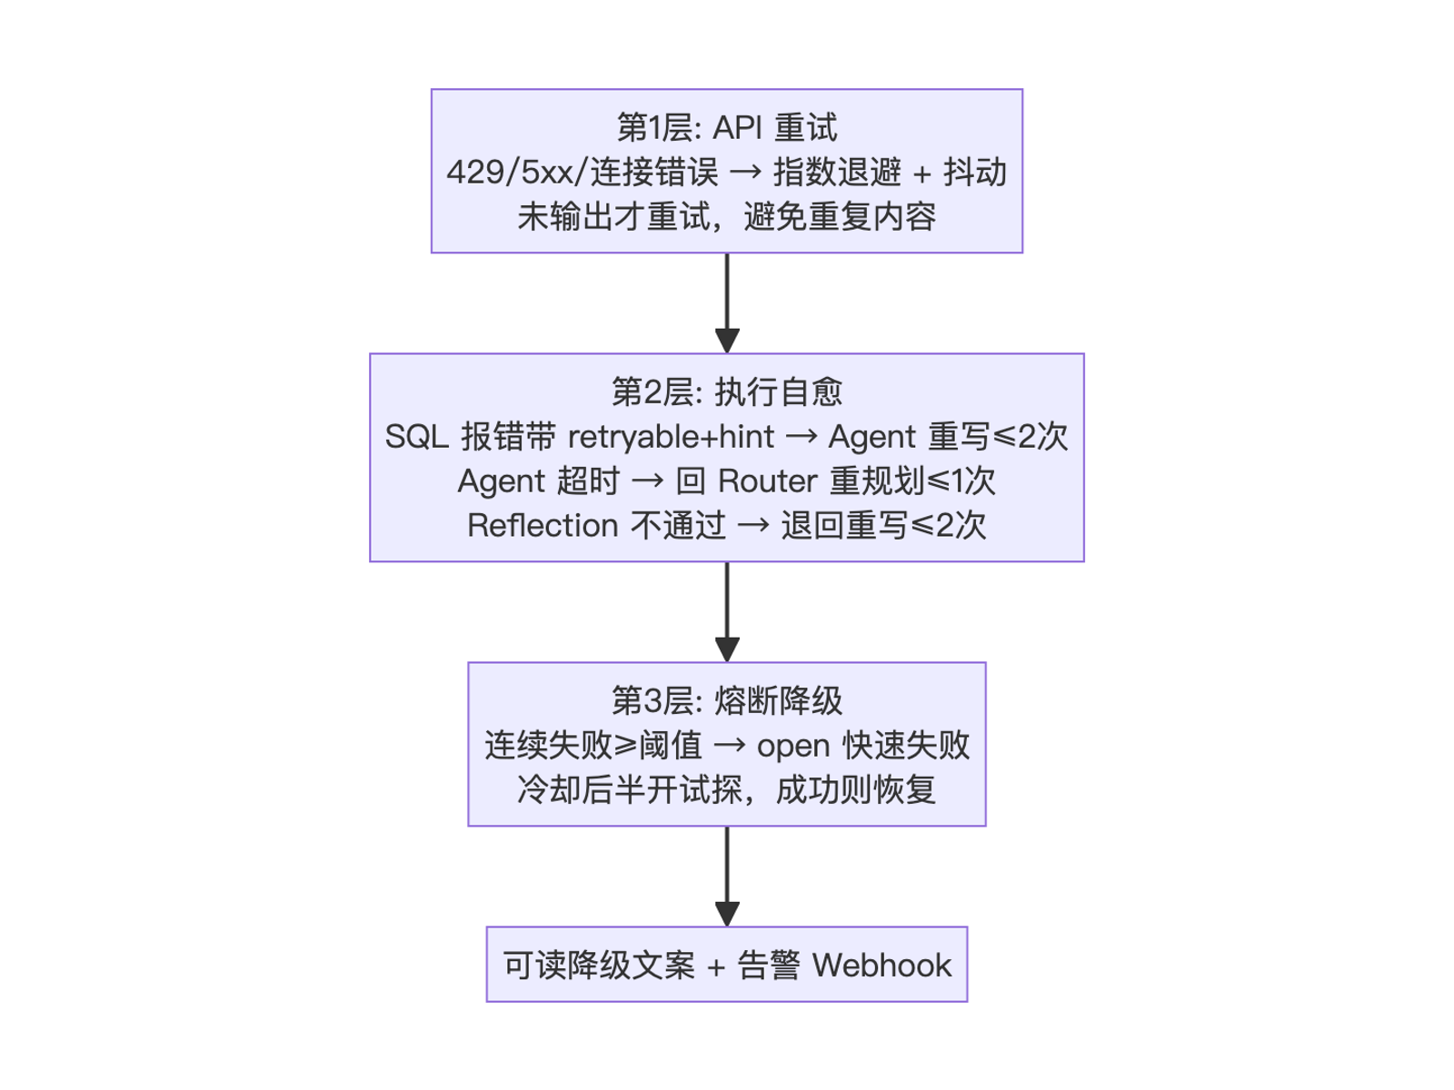
三层自愈
重试 → 执行自愈 → 熔断降级
图片来源：docs/engineering-mechanisms.md（本对话生成）

Slide 13
核心机制 5：可观测与运维
本地审计 + 平台 Trace + 生产指标
Trace JSONL
Opik 平台
Prometheus
请求级 Span 追踪
SQL 参数脱敏
离线可审计
Trace / Feedback
Dataset / Experiment
LLM-as-Judge
/api/metrics
查询数 / 成功率
token / 耗时 / 错误
告警 Webhook
Task board
成本估算
熔断 / Agent 超时
日志必发
可配 Slack/钉钉
plan 落盘 .tasks/
✓ / ✗ 状态可见
按模型统计 token
人民币 / 美元
状态外置：Checkpointer 支持 Redis（TTL 自动清理），Redis 不可用自动降级 SQLite；
StreamingRunner 按 session 管理并空闲回收，Web HITL 按 session 精确 resume。
9

Slide 14
Query 完整链路
一条查询从进来到返回：入口 → 护栏 → Router → 多 Agent → 质检 → 返回
输入
护栏
Router
DQ
SQL Agent
置信度门
Analysis
Reflection
返回
CLI/Web/Streamlit
注入/空/超长
硬规则/缓存/LLM
质量预检(可选)
schema+查询+权限
6 项评分
结论+图表
质量审查
答案+Trace
HITL 中断：敏感 SQL / HBase 写 / 澄清 / 低置信度都会在这里暂停，人工批准后 resume 继续。
single 模式差异
• 不做 Router / DQ / Confidence / Reflection，直接单 ReAct loop（15 tools）
• HITL 退化为 run_query 返回「需要审批」标记，没有原生 interrupt 暂停/恢复
• multi 是生产主链路；single 是轻量/快速验证入口
10

Slide 15
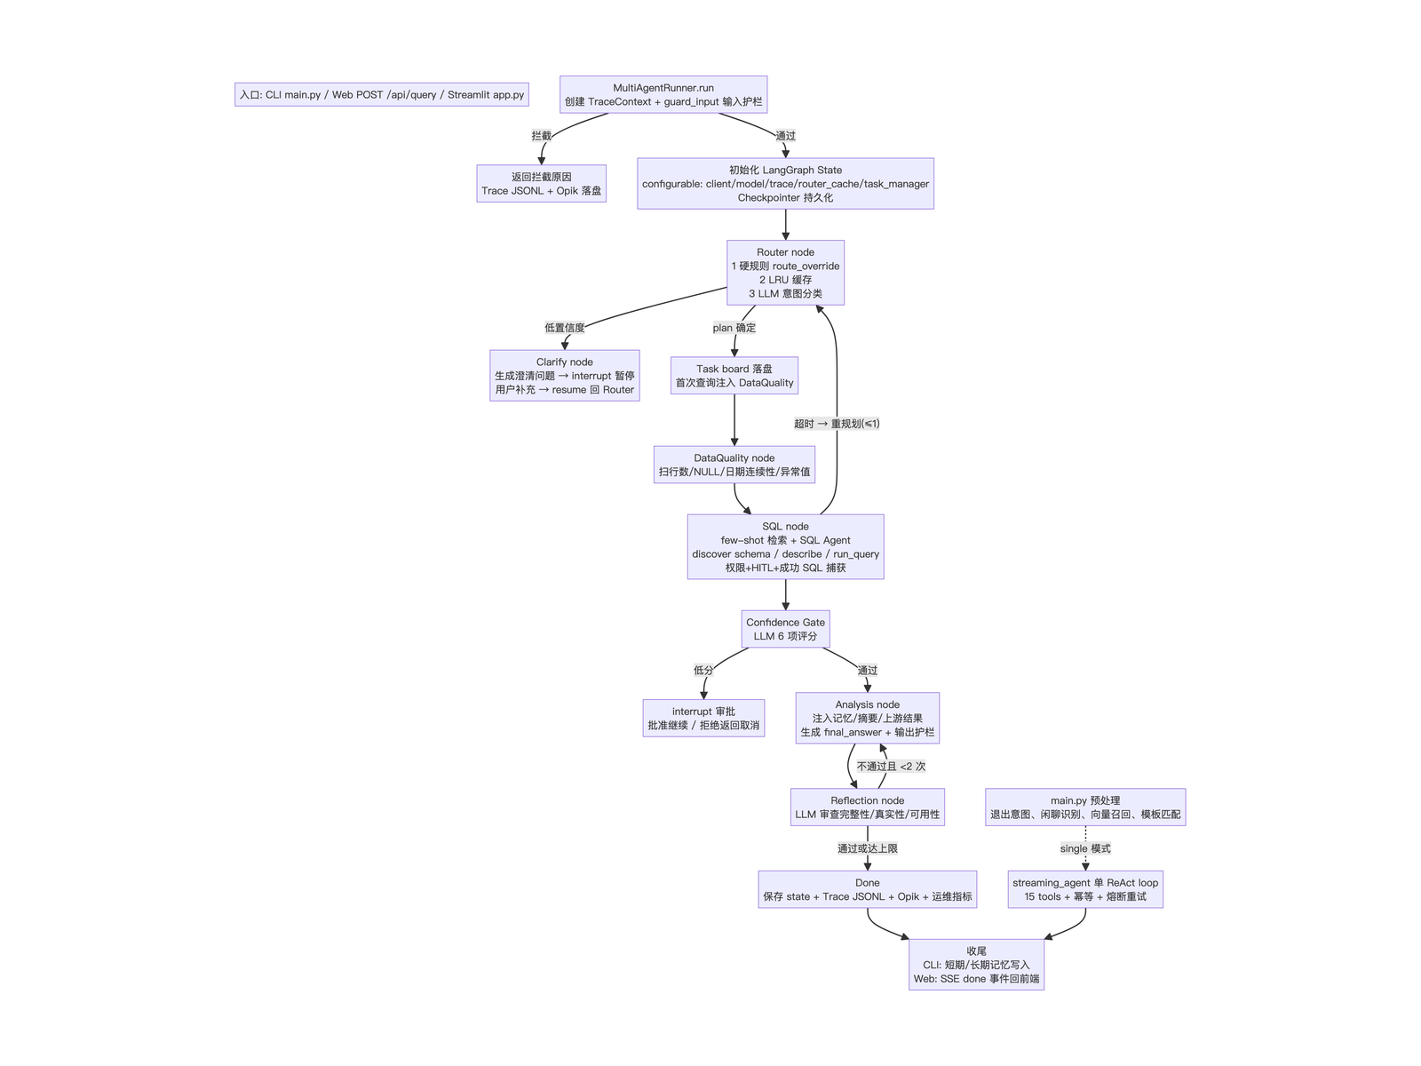
Query 完整链路
一条查询从进来到返回（本对话生成的流程图）
图片来源：docs/engineering-mechanisms.md（本对话生成）

Slide 16
工程质量与成果
测试 / 评测 / 可运维
423
~10s
35+
33/35
3
3
测试用例
全离线零 API
Eval 用例
LLM-Judge 通过
入口形态
数据源类型
测试体系
产品化
• 冒烟：模块导入 / Tool 配线 / Graph 编译
• 单元：编排 / 权限 / 模板 / 自学习 / HITL
• SSE / Web：事件流与 resume 测试
• LLM / Embedding 全 fake 化，离线可跑
• CLI 安装即用 + 启动配置校验
• Docker Compose + 锁文件
• 代码拆分为 nodes/graph/runner/helpers
• 类型化 state/config，可测性好
11

Slide 17
项目成果与亮点
STAR 化提炼
业务取数依赖专人，多数据源 + 安全合规要求高
S · 背景
做一个自然语言数据库分析 Agent 的完整 Harness
T · 任务
6 Agent 编排 / RBAC+HITL / 三层自愈 / 记忆闭环 / 双观测 / 评测体系
A · 动作
3 入口覆盖 SQL/Hive/HBase；423 测试离线 10s；Eval 33/35
R · 结果
一句话：把「用自然语言查数据库」从 Demo 做到可治理、可自愈、可评测的工程系统。
12

Slide 18
面试讲解要点
先定位，再展开，留追问钩子
怎么讲
• 30 秒定位：Agent = 模型 + Harness，我做的后者
• 2 分钟架构：入口 → 六维 → 多 Agent → 数据层
• 深挖 1-2 个机制：优先安全（HITL/RBAC）或自愈（三层）
• 收尾：评测与测试怎么保证不退化
高频追问
可接的改进点
• Router 为什么硬规则优先？
• HITL 用 interrupt 而不是审批队列？
• SQL 自愈怎么防止死循环？
• 权限为什么存 DB 而不是代码？
• SQL 解析 AST 化（sqlglot）
• 行级权限落数据库原生 RLS
• 真实 PostgreSQL / HBase / Hive 接入
• Opik / Trace 打点收敛成统一 wrapper
13

Slide 19
其他项目一览
fin-agent / fraud-agent（材料待补充）
fin-agent · AI 研报分析 Agent
fraud-agent · 反欺诈分析 Agent
• FastAPI + LangGraph + RAG + MCP
• 多源研报检索 / 结构化提取 / 对比分析
• 待补充：数据源、Agent 编排、RAG 效果、MCP 能力
• LangGraph + RAG + Streamlit + 10+ Tool
• 双轨编排 + 知识库 + 规则引擎
• 待补充：双轨指什么、Tool 清单、数据与效果
建议：按 STAR 补全这两个项目，并补充量化指标（准确率 / 召回 / 延迟 / 节省人力）。
本次 PPT 以 db-agent 为主项目展开，fin/fraud 留了占位页。
14

Slide 20
谢谢 · Q&A
db-agent · 企业级自然语言数据库分析 Agent
联系/演示信息占位

